Slide 1
학습 관련 기술
견 민 수

Slide 2
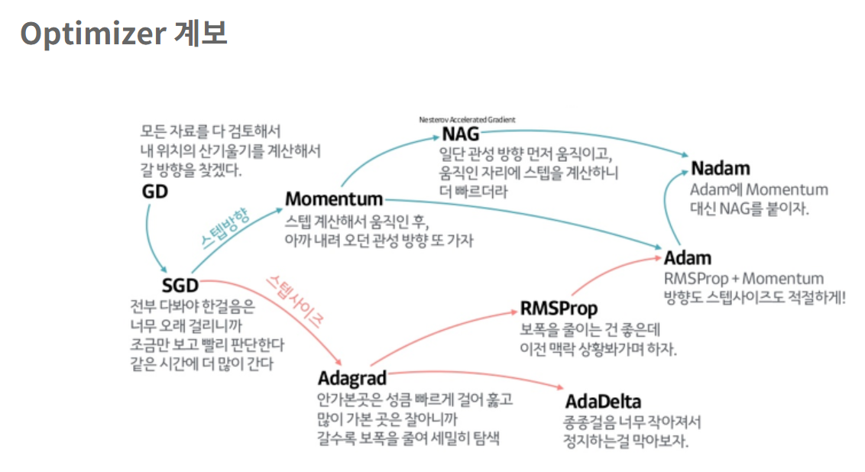
매개변수 갱신
신경망 학습의 목적은 손실 함수(Loss Function)의 값을 최대한 줄이는 매개변수의 최적값을 찾는 것이며, 이러한 문제를 푸는 것을 Optimization(최적화)라 함.
그러나 매개변수 공간은 매우 넓고 복잡해서 최적의 솔루션을 찾기란 힘들고 더욱이 다층 신경망에서는 매개변수의 수가 증가하여 이를 최적화하기 힘듬.
Optimization(최적화)를 하는 3가지 방법은 Random Search (무작위 탐색), Random Local Search (무작위 국소 탐색), Gradient(기울기(미분))가 있음.

Slide 3
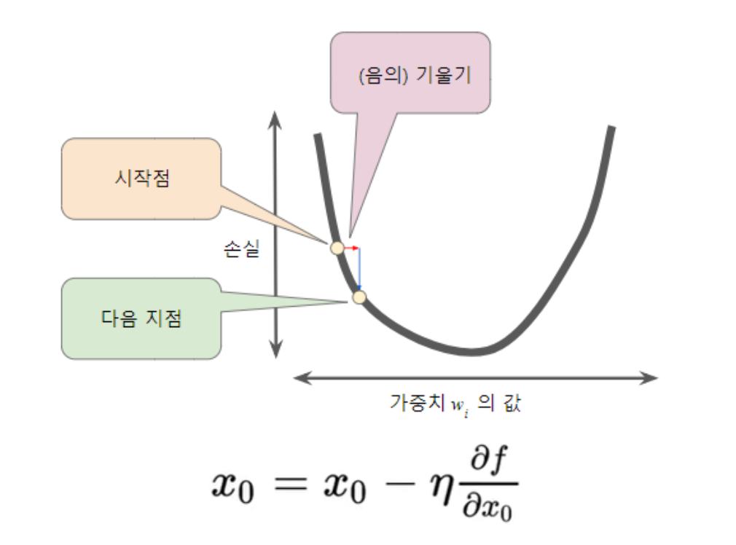
Gradient Descent(경사 하강법)
Gradient Descent의 첫 번째 단계는 가중치 w에 대한 시작점을 선택하는 것임.
시작점에서의 손길 곡선의 Gradient(기울기)를 계산을 한 후 어느 방향으로 이동할지를 결정하고 Learning rate(기울기의 보폭)을 통해 다음 지점으로 이동함.
Gradient Descent은 1,2번의 과정을 반복해서 최솟값에 점점 접근함.

Slide 4
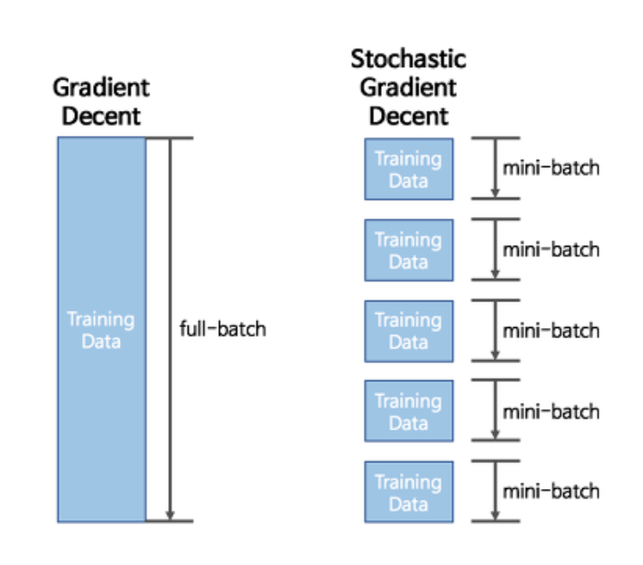
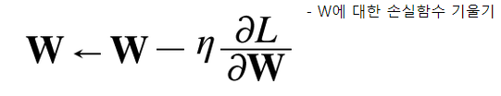
SGD(Stochastic Gradient Descent 확률적 경사 하강법)
SGD는 배치크기가 1인 경사하강법이며 데이터 세트에서 무작위로 균일하게 선택한 하나의 예를 의존하여 각 단계의 예측 경사를 계산함.
배치는 단일 반복에서 기울기를 계산하는데 사용하는 데이터의 총 개수임.
Gradient Decent에서의 배치는 전체 데이터 셋이라고 가정함.
η(세타)는 즉 학습률을 보통 0.01 나 0.1로 설정함.
즉 SGD는 데이터 전체를 다 보고 업데이트를 하는 것이 아니라, 데이터의 일부분을 보고 업데이트를 하는 것임.

Slide 5
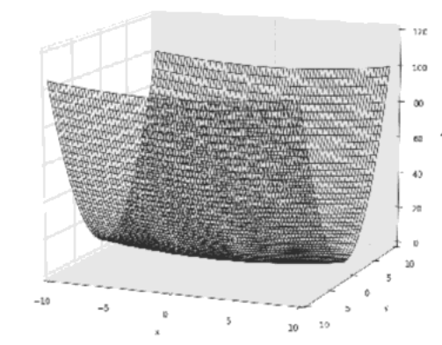
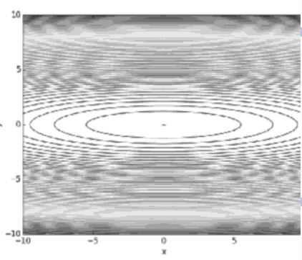

SGD의 단점
예제 식 1
그래프
등고선
SGD는 단순하고 구현도 쉽지만, 문제에 따라서는 비효율적일 때가 있음.
식 1을 그래프로 표현하면 밥그릇을 x축 방향으로 늘인 듯한 모습이고, 등고선은 x축 방향으로 늘인 타원으로 되어 있음.
Ex) 탐색을 시작하는 장소(초깃값)는 (x,y)=(-7.0,2.0)으로 함.

Slide 6
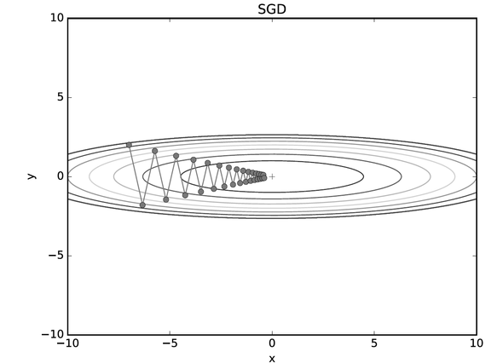
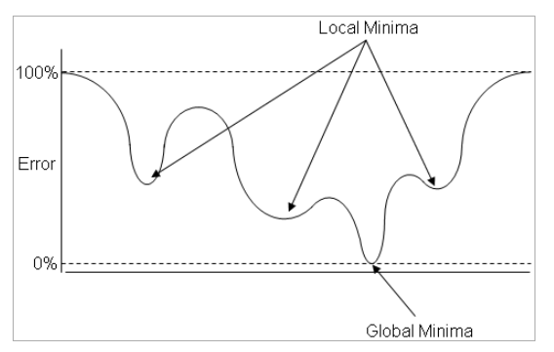
그림 1 SGD에 의한 최적화 갱신 경로
그림 2 지역 최소값과 전역 최소 값
그림 1과 같이 SGD의 단점은 비등방성(anisotropy)함수(방향에 따라 성질, 즉 여기에서는 기울기 달라지는 함수)에서는 탐색경로가 비효율적임.
두 번째 단점은 그림2와 같이 Local Minima(지역 최소화)에 빠질 수 있다는 것임.
Local Minima(지역 최소값)에 빠지게 되면 Global Minima(전역 최소값)에 도달하지 못하고 학습이 멈춰버림
이러한 SGD단점을 개선하는 방법은 Momentum(모멘텀), AdaGrad, Adam 등 이 있음.

Slide 7
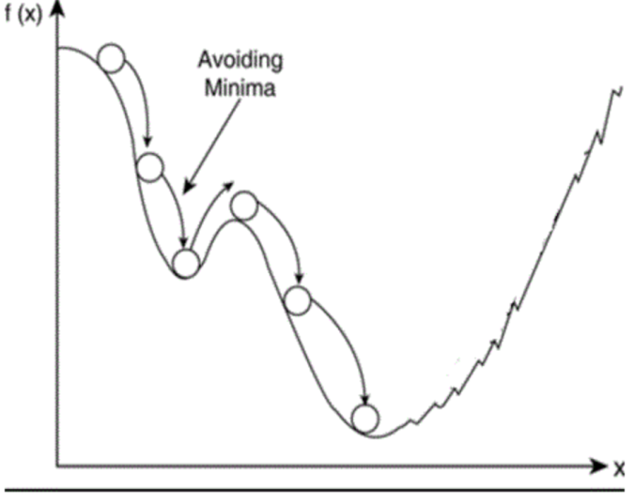
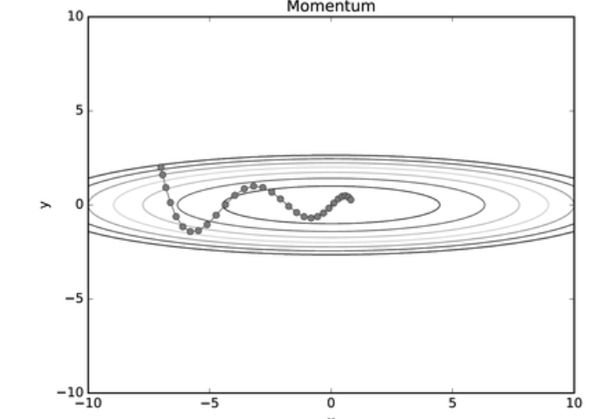
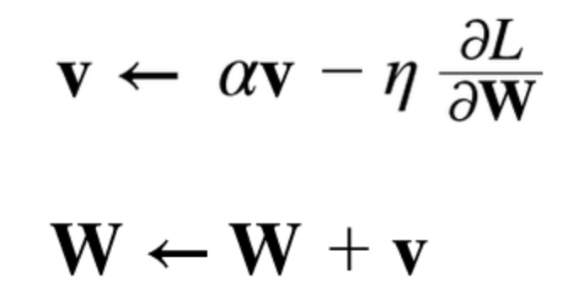
Momentum(모멘텀)
그림 2 momentum에 의한 최적화 갱신 경로
Momentum은 운동량을 뜻하는 단어로 물리와 관계가 있음.
V라는 변수는 물리에서 말하는 속도 velocity에 해당함. 기울기 방향으로 힘을 받아 물체가 가속된다는 물리법칙을 나타내며 매개변수를 조정 해야하는 방향 및 속도임.
α는 감쇠 하이퍼파라미터로 이전 기울기가 얼마나 빨리 누적되는지 또는 누적된 이전 기울기를 얼마나 신뢰하는지 결정.
Local Minima를 벗어나기 위해서는 오르막을 타고 넘어가기 위해 Momentum 사용.
이론적으로는 기존에 업데이트에 사용했던 기울기의 일전 %를 남겨서 현재의 기울기와 더하여 업데이트에 사용을 하는 방식임.
그림2처럼 momentum 갱신 경로는 공이 그릇 바닥을 구르듯 움직이고 SGD와 비교하여 지그재그 정도가 덜함.

Slide 8
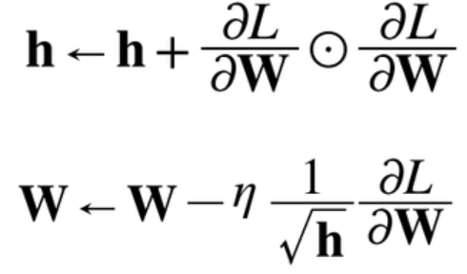
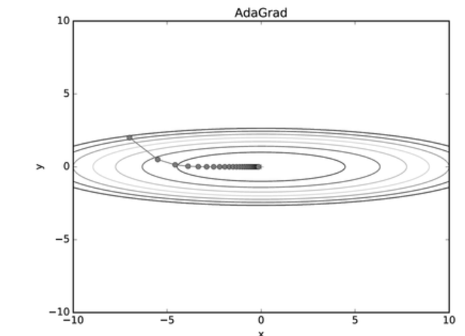
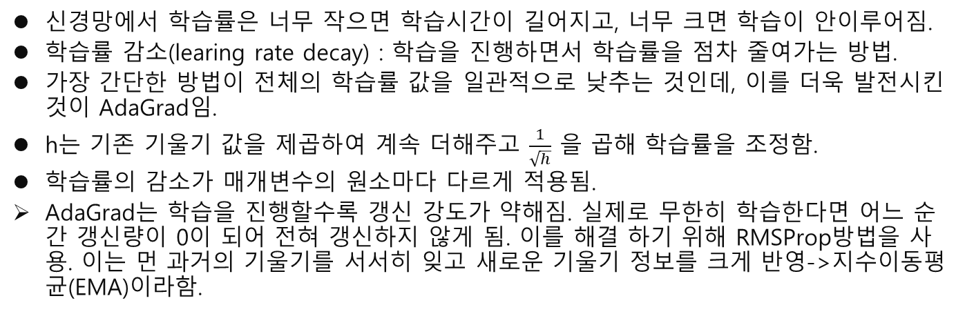
AdaGrad
수식 1
그림 3 AdaGrad에 의한 최적화 갱신 경로
신경망에서 학습률은 너무 작으면 학습시간이 길어지고, 너무 크면 학습이 안이루어짐.
학습률 감소(learing rate decay) : 학습을 진행하면서 학습률을 점차 줄여가는 방법.
가장 간단한 방법이 전체의 학습률 값을 일관적으로 낮추는 것인데, 이를 더욱 발전시킨 것이 AdaGrad임.
h는 기존 기울기 값을 제곱하여 계속 더해주고 $\frac{1}{\sqrt{h}}$ 을 곱해 학습률을 조정함.
학습률의 감소가 매개변수의 원소마다 다르게 적용됨.
AdaGrad는 학습을 진행할수록 갱신 강도가 약해짐. 실제로 무한히 학습한다면 어느 순간 갱신량이 0이 되어 전혀 갱신하지 않게 됨. 이를 해결 하기 위해 RMSProp방법을 사용. 이는 먼 과거의 기울기를 서서히 잊고 새로운 기울기 정보를 크게 반영->지수이동평균(EMA)이라함.

Slide 9
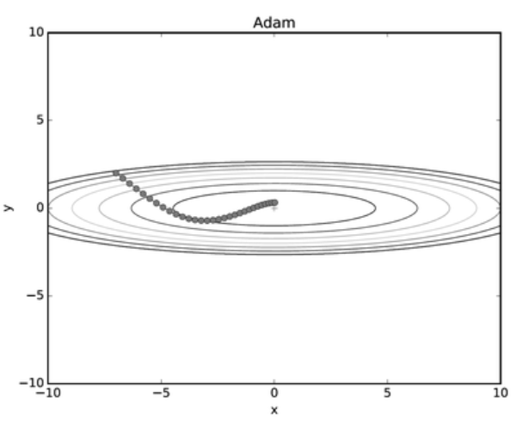

Adam(Adaptive Moment Estimation)
Adam은 RMSP(AdaGrad의 단점보완)과 Momentum방식을 융합한 듯한 알고리즘임.
이 방식에서는 Momentum 방식과 유사하게 지금까지 계산해온 기울기의 지수평균을 저장하며, RMSProp과 유사하게 기울기의 제곱값의 지수평균을 저장함.
Momentum은 새로운 계수로 v를, AdaGrad는 h를 추가하여 최적화를 진행하였는데 Adam은 두 기법에서 v,h가 각각 최초 0으로 설정되어 학습 초반에 0으로 biased 되는 문제를 해결하기 위해 고안한 방법임.

Slide 10
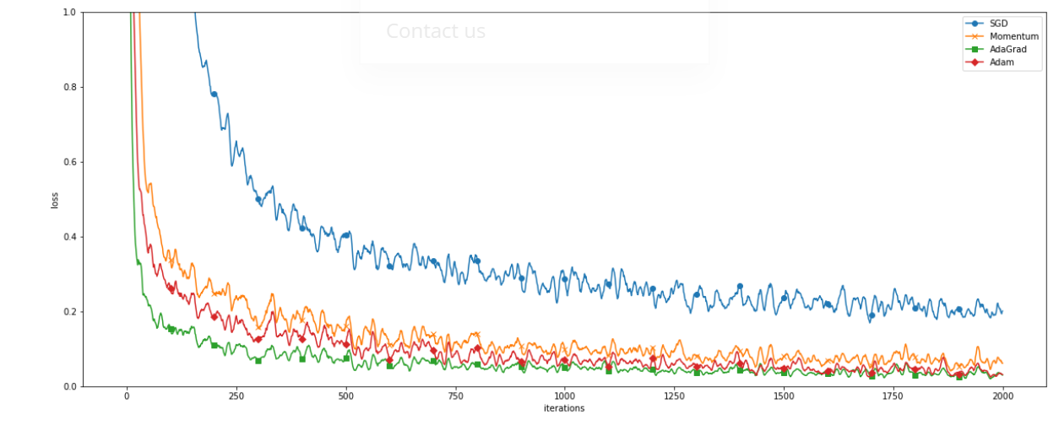
MNIST 데이터셋으로 본 갱신 방법 비교
이전 장에서 봤던 기법에 따라 갱신경로가 달라지는 것을 확인함. 또한 하이퍼파라미터(ex 학습률)를 어떻게 설정하느냐에 따라서 결과가 바뀜.
결과를 보면 SGD의 학습진도가 가장 느림. 나머지 세 기법의 진도는 비슷함.
결론: 상황에 맞는 기법을 사용하고 학습률과 신경망의 구조에 따라 결과 가 달라짐.

Slide 11
Gradient Descent
최적의 값을 찾아가는 것은 정확하지만 너무 느리다.
SGD를 통해서 빠르게 찾을 수 있도록 발전
그러나 최적의 값을 찾아가는 방향이 뒤죽박죽이고, 한 스텝 나아가기 위한 사이즈를 정하기 어렵다.위한 사이즈를 정하기 어렵다.
방향과 스텝 사이즈를 고려하는 새로운 Optimizer들이 많이 나옴
방향성
Momentum
Nag
스텝사이즈
Adagrad
RMSPop
AdaDelta
방향성 + 스텝사이즈
Adam
Nadam

Slide 12
가중치의 초깃값
신경망 학습에서 특히 중요한 것이 가중치의 초깃값을 무엇으로 설정하느냐가 신경망의 학습의 성패가 갈림.
가중치를 작게 만들고 싶으면 최대한 작은 값에서 시작하는 것이 정공법임.
가중치 감소 기법을 사용하면 오버피팅(overfiting, 과적합)을 방지할 수 있음.
오버피팅(overfiting) : 한 데이터셋에만 지나치게 최적화된 상태.
초깃값을 0으로 설정하면?
0으로 설정하면 올바른 학습이 이뤄지지 않음
Backpropagation에서 모든 가중치의 값이 똑같이 갱신 되기 때문임.
초깃값을 무작위로 설정해야함.

Slide 13
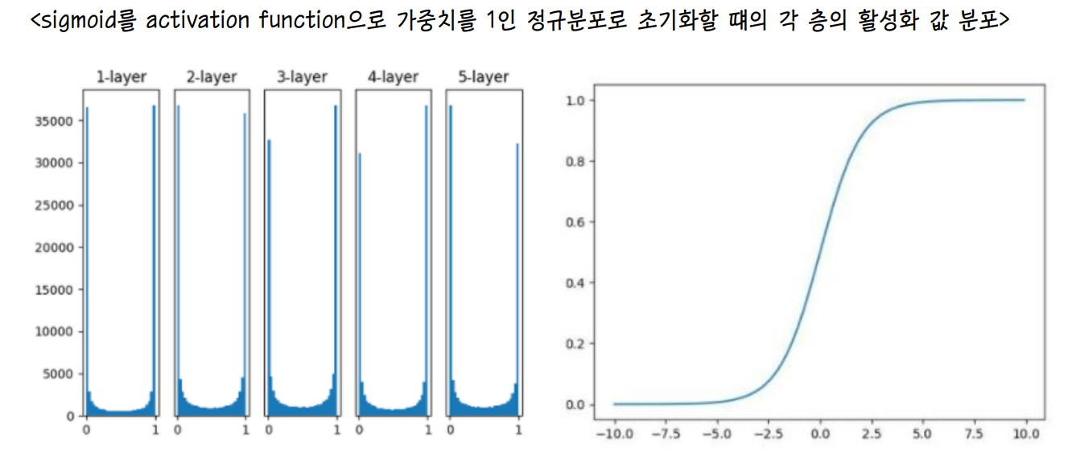
Hidden layer의 활성화값 분포
Hidden layer는 5개로 설정하고, 각 층의 뉴런은 100개씩이고 입력 데이터로서 1000개의 데이터를 정규분포로 무작위로 생성하여 신경망에 보냄.
activation function(활성화 함수)로는 sigmoid(시그모이드)함수를 이용했고 각 층의 활성화 결과를 activations(변수 명)에 저장 후 히스토그램을 출력함.
각 층의 활성화값들이 0과1로 치우쳐 분포되어 있고 Sigmoid 등의 중앙부근이 선형이 S자 모양 함수 같은 경우 데이터가 양 극단에 치우칠수록 그 기울기가 점점 작아지다가 0으로 가는 것을 알 수 있음
이를 기울기 소실(gradient vanishing)이라 하며, 딥러닝에서 층이 점점 깊어질 수록 이 문제는 심각해짐.

Slide 14
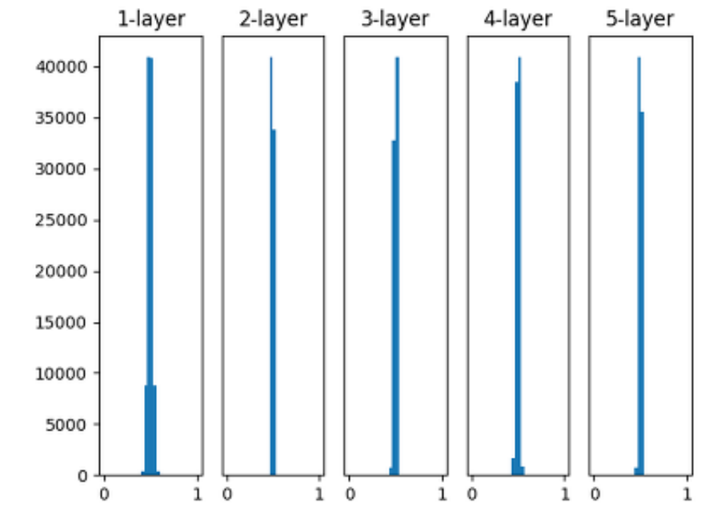
activation function로 sigmoid를 사용하며 W는 표준편차가 0.01정규분포로 초기화한 경우
이번에는 0.5 부근에만 집중되었음. 앞에 예처럼 0과1로 치우치진 않았으니 기울기 소실(gradient vanishing)이 일어나지 않음.
하지만 활성화값들이 한쪽으로 치우쳤다는 것은 표현력 관점에서는 큰 문제임.
예를 들어 뉴런100개가 거의 같은 값을 출력한다면 뉴런1개짜리와 별반 다를게 없음.
각 층의 활성화 값은 적당히 고루 분포되어야함.
이를 해결하기 위해 사비에르 글로로트(Xavier Glorot)와 벤지오(Yoshua Bengio)의 논문에서 권장하는 가중치 초깃값인 Xavier 초깃값을 사용.

Slide 15
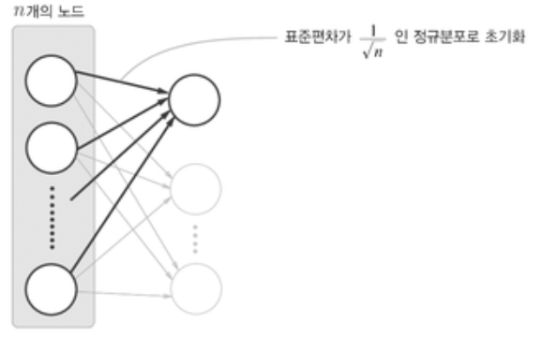
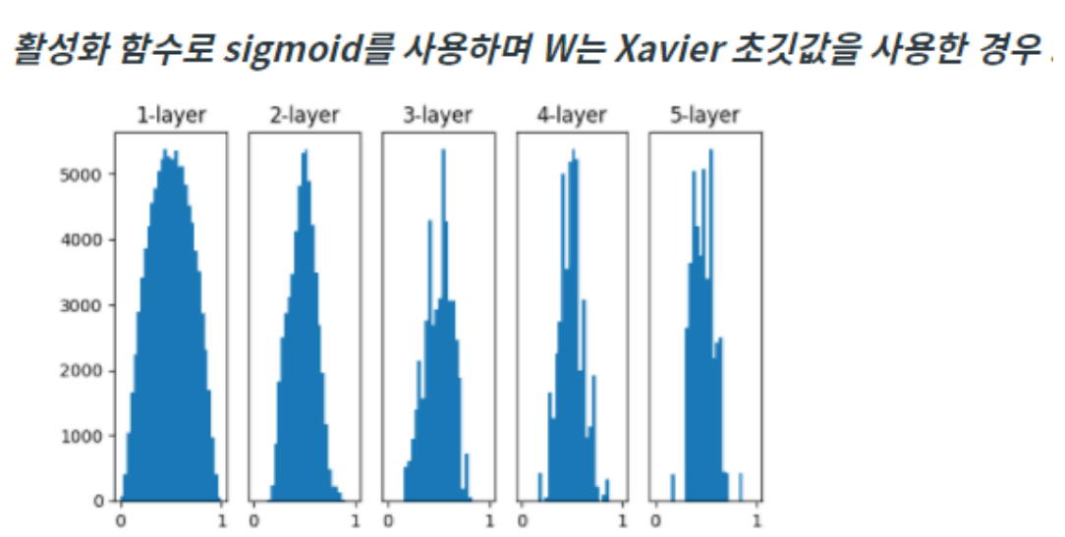
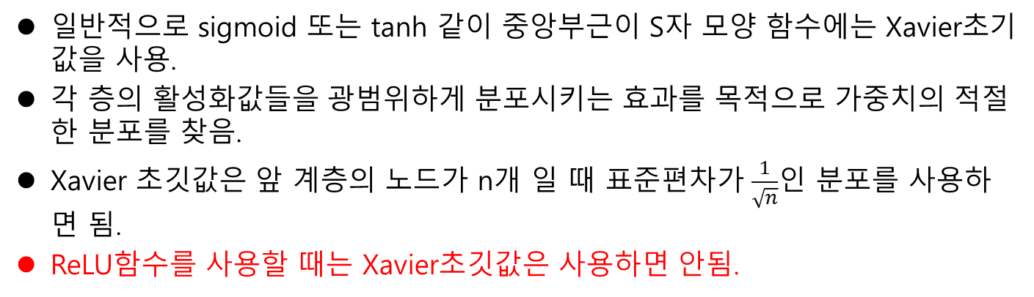
Xavier 초깃값
일반적으로 sigmoid 또는 tanh 같이 중앙부근이 S자 모양 함수에는 Xavier초기 값을 사용.
각 층의 활성화값들을 광범위하게 분포시키는 효과를 목적으로 가중치의 적절한 분포를 찾음.
Xavier 초깃값은 앞 계층의 노드가 n개 일 때 표준편차가 $\frac{1}{\sqrt{n}}$인 분포를 사용하면 됨.
ReLU함수를 사용할 때는 Xavier초깃값은 사용하면 안됨.

Slide 16
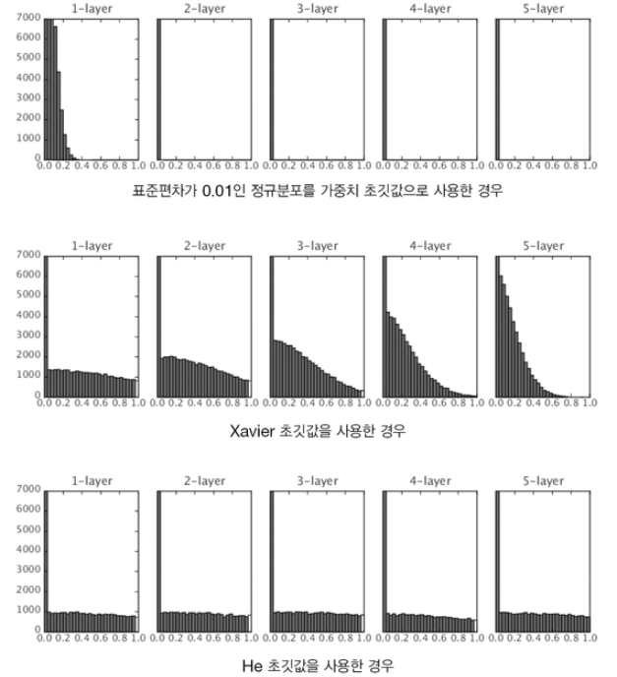
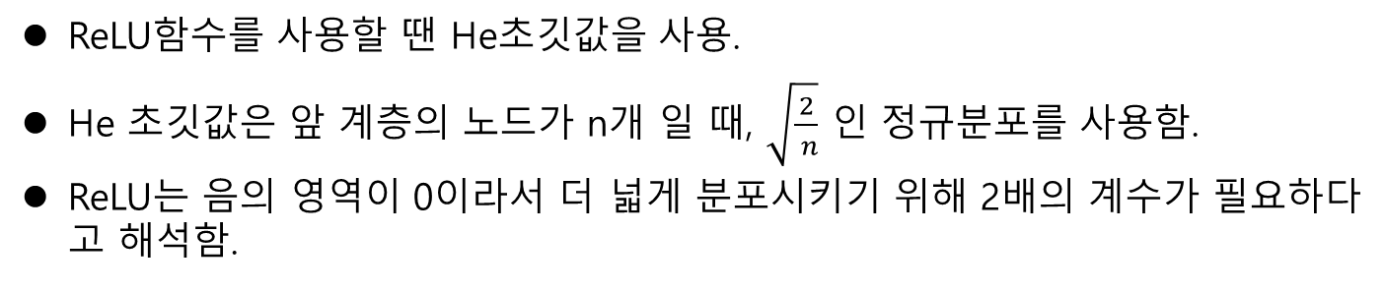
ReLU를 사용할 때의 가중치 초깃값
ReLU함수를 사용할 땐 He초깃값을 사용.
He 초깃값은 앞 계층의 노드가 n개 일 때, $\sqrt{\frac{2}{ n}}$ 인 정규분포를 사용함.
ReLU는 음의 영역이 0이라서 더 넓게 분포시키기 위해 2배의 계수가 필요하다고 해석함.

Slide 17
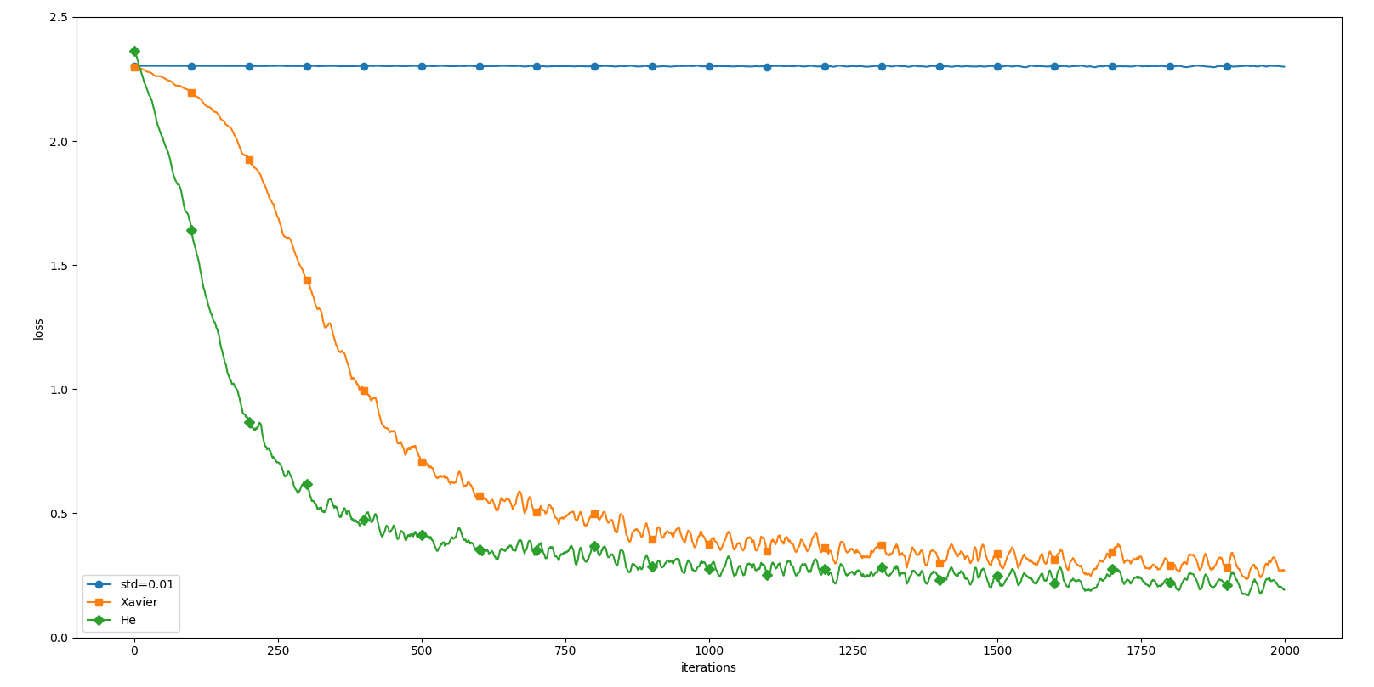
MNIST 데이터셋으로 본 가중치 초깃값 비교
std=0.01 일 때는 학습이 전혀 이뤄지지 않음. 앞서 활성화값의 분포에서 본 것 처럼 forwoard(순전파) 때 너무 작은 값(0 근처로 밀접한 데이터)이 흐르기 때문에 Backpropagation 때의 기울기도 작아져 가중치가 거의 갱신 되지 않음.
나머지 방법들을 학습이 순조롭게 이뤄지고 있음.

Slide 18
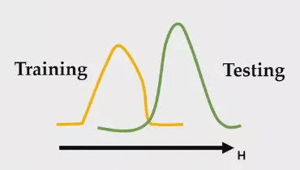
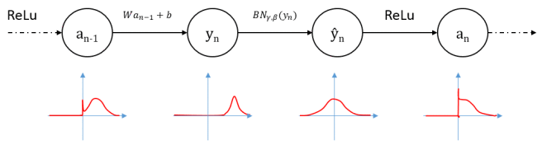
Internal covariate shift(내부 공변량 이동)
Internal covariate shitf는 input Layer보다 깊은 내부에 있는 hidden Layer에서의 입력이 고정된 분포를 갖지 않고 이리저리 움직임을 뜻함.
위와 그림과 같이 Training 데이터 셋 분포와 Testing 데이터 셋 분포가 너무 다르면 학습이 잘 안된다는 것을 의미함.
또한 처음 노드학습 분포와 그 다음 노드 학습분포가 너무 다르면 학습이 잘 안된다는 것을 의미함.]
이러한 문제점을 해결하기 위해 2015년에 Batch Noramlization(배치 정규화 알고리즘)을 생각해냄.

Slide 19
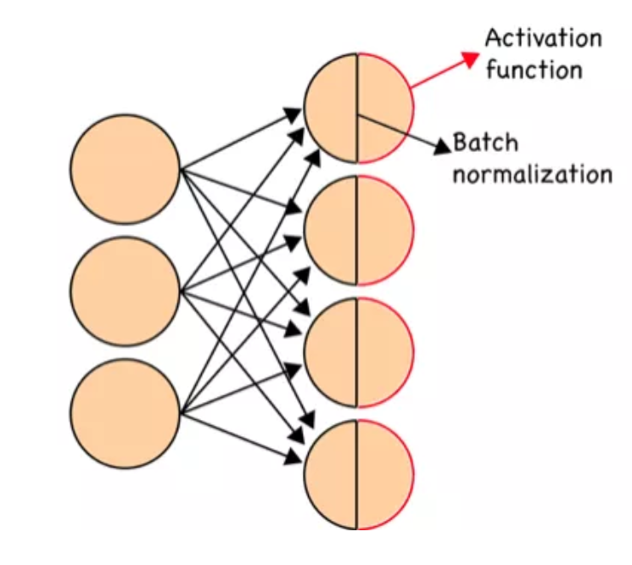
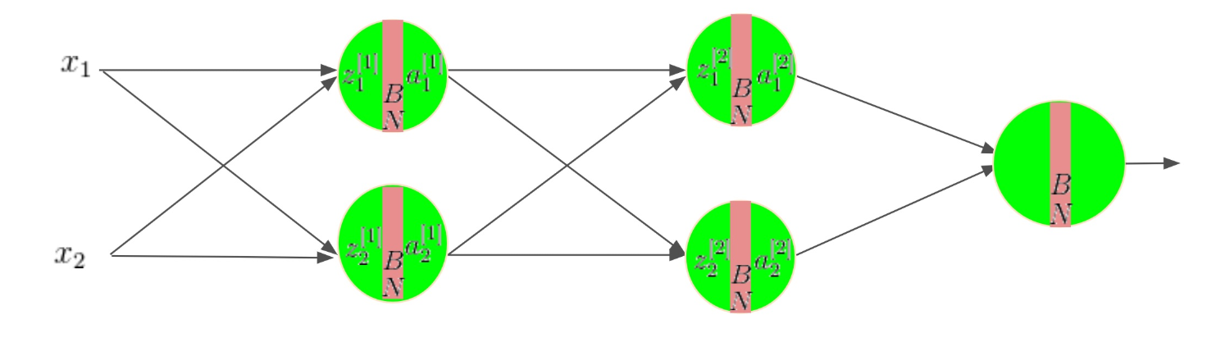
Batch Noramlization(배치 정규화 알고리즘)
Batch Noramlization의 장점
학습을 빨리 진행할 수 있음
초깃값을 크게 의존하지 않음
오버피팅(overfiting)을 억제함.
Batch Noramlization는 신경망의 내부 데이터를 안정적으로 학습을 할 수 있도록 만듬.
Batch Noramlization는 미니배치를 단위로 정규화함. 구체적으로는 데이터분포가 평균이0, 분산이 1이 되도록 정규화함.

Slide 20
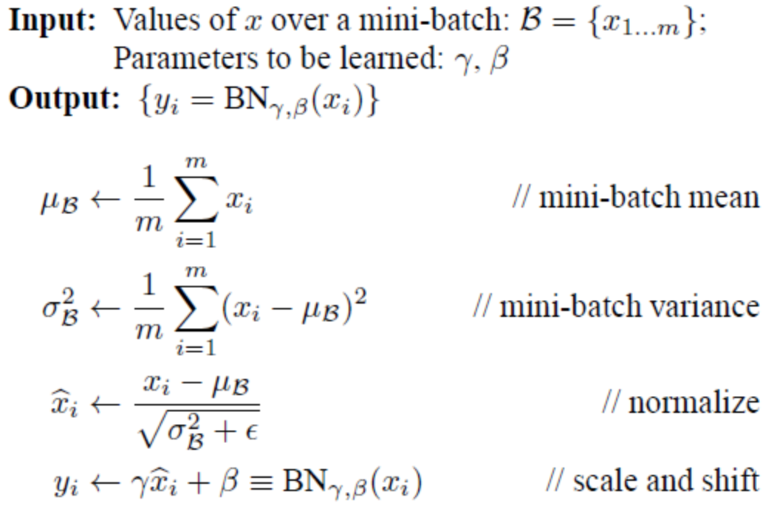
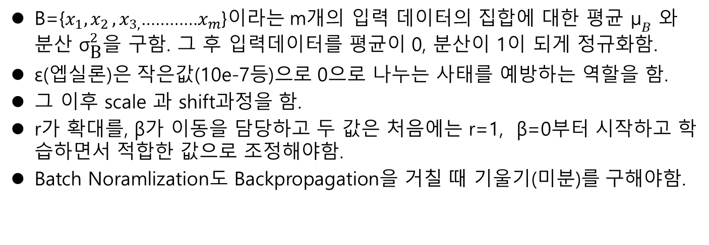
B={$x_{1}{,x}_{2}{,x}_{3,}$…………$x_{m}$}이라는 m개의 입력 데이터의 집합에 대한 평균 ${\text{μ}}_{B}$ 와 분산 ${\text{σ}}_{\text{B}}^{2}$을 구함. 그 후 입력데이터를 평균이 0, 분산이 1이 되게 정규화함.
ε(엡실론)은 작은값(10e-7등)으로 0으로 나누는 사태를 예방하는 역할을 함.
그 이후 scale 과 shift과정을 함.
r가 확대를, β가 이동을 담당하고 두 값은 처음에는 r=1, β=0부터 시작하고 학습하면서 적합한 값으로 조정해야함.
Batch Noramlization도 Backpropagation을 거칠 때 기울기(미분)를 구해야함.

Slide 21
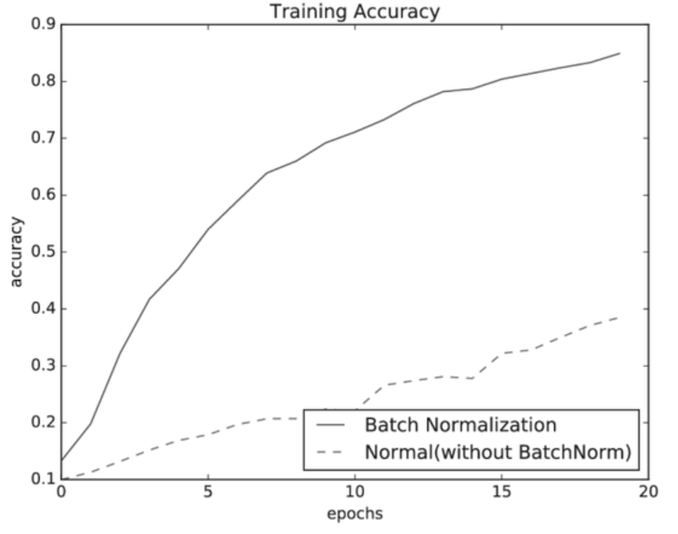
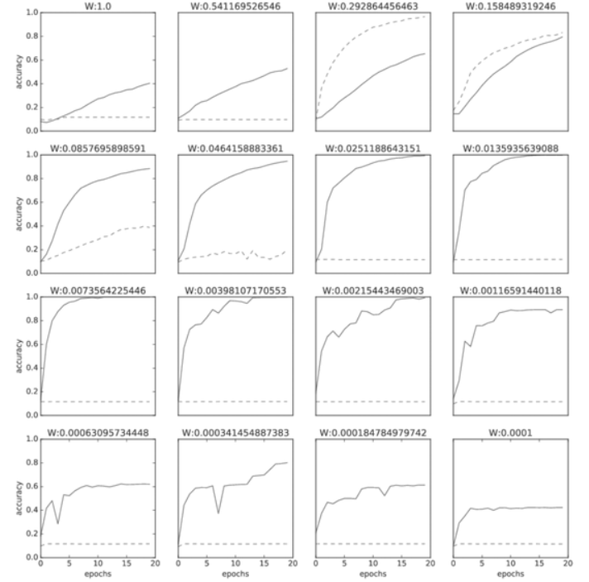
Batch Noramlization 효과
거의 모든 경우에서 배치 정규화를 사용할 때의 학습 진도가 빠른 것으로 나타남.

Slide 22
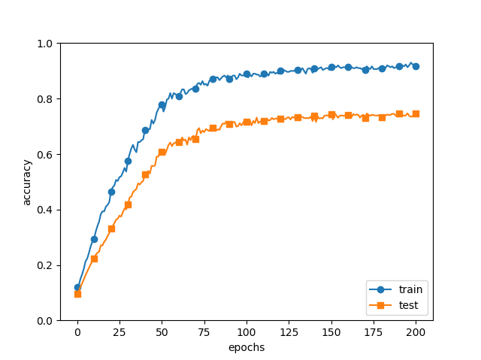
Overfitting(오버피팅)
Overfitting은 신경망이 훈련데이터(train data)에만 지나치게 적응되어 그 외에 데이터에는 제대로 대응하지 못하는 상태를 말함.
Overfitting이 주로 일어나는 경우
매개변수가 많고 표현력이 높은 모델
훈련데이터가 적음
위의 그림을 보면 100에폭을 지나는 무렵부터 거의 100%임 그러나 test data에 대해서는 큰 차이를 보임.
train data에만 적응을 해버린 결과임.

Slide 23
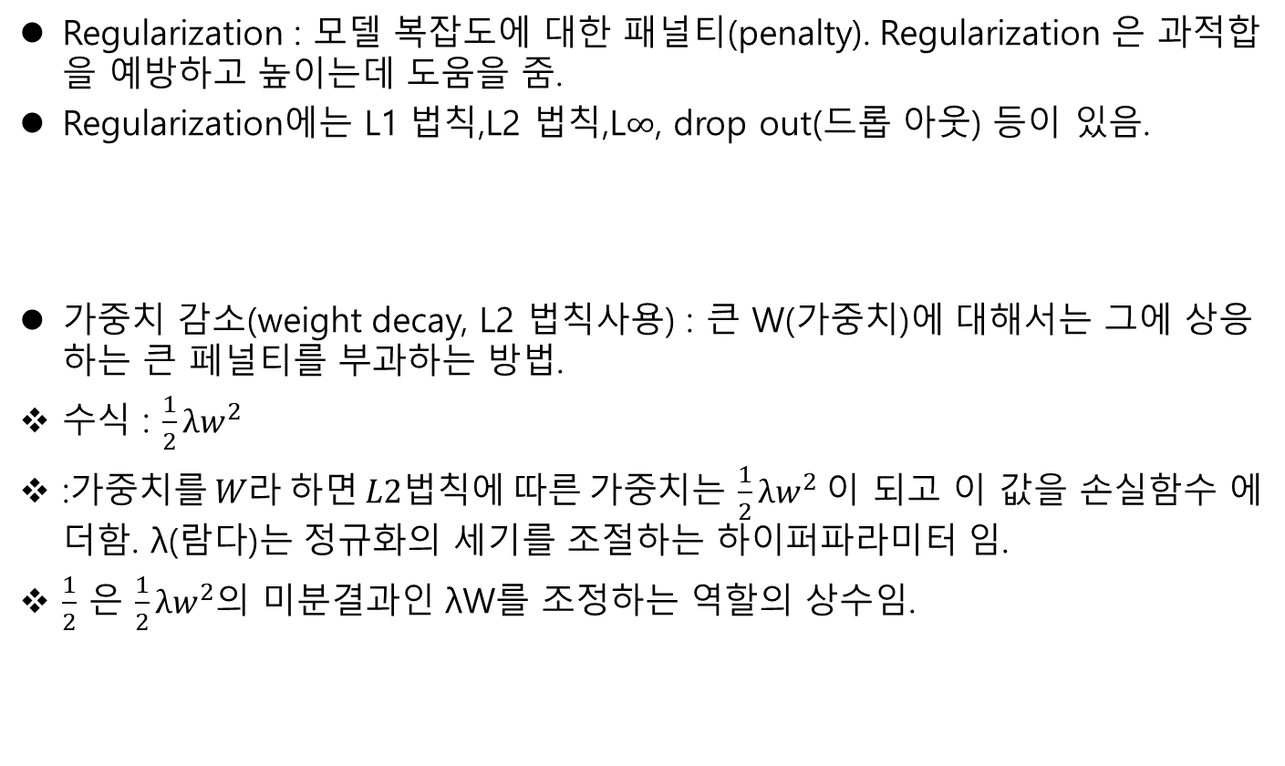
Regularization(정규화)
Regularization : 모델 복잡도에 대한 패널티(penalty). Regularization 은 과적합을 예방하고 높이는데 도움을 줌.
Regularization에는 L1 법칙,L2 법칙,L$∞$, drop out(드롭 아웃) 등이 있음.
가중치 감소(weight decay, L2 법칙사용) : 큰 W(가중치)에 대해서는 그에 상응하는 큰 페널티를 부과하는 방법.
수식 : $\frac{1}{2}{λw}^{2}$
:$가중치를 W라 하면 L2법칙에 따른 가중치는 \frac{1}{2}{λw}^{2}$이 되고 이 값을 손실함수 에 더함. λ(람다)는 정규화의 세기를 조절하는 하이퍼파라미터 임.
$\frac{1}{2}$ 은 $\frac{1}{2}{λw}^{2}$의 미분결과인 λW를 조정하는 역할의 상수임.

Slide 24
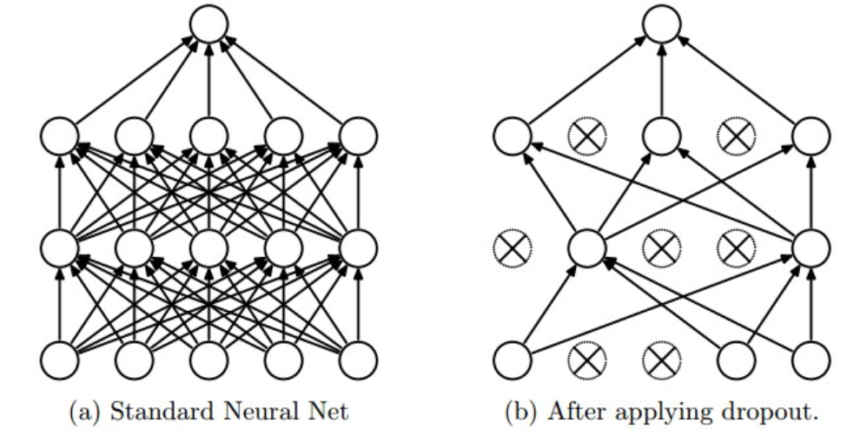
Drop out(드롭 아웃)
신경망 모델이 복잡해지면 가중치 감소만으로는 대응하기 어려워짐. 이럴 때는 흔히 drop out이라는 기법을 이용함.
drop out은 뉴런의 임의로 삭제하면서 학습하는 방법임. Training 할 때 hidden Layer 뉴런을 무작위로 골라 삭제함. Test 때는 모든 뉴런에 신호를 전달을 함.
단, Test 때는 각 뉴런의 출력에 훈련 때 삭제한 비율을 곱하여 출력을 함.

Slide 25
결론
매개변수 갱신 방법은 상황에 맞게 사용한다.
가중치의 초깃값을 정하는 방법은 올바른 학습을 하는데 매우 중요하다.
Batch Noramlization를 이용하면 학습을 빠르게 진행할 수 있으며, 초깃값에 영향을 덜 받게 된다.
Overfitting을 억제하는 Regularization 기술로는 가중치 감소와 drop out 이 있다.

